Slide 1
Tema 8. A organización celular
Algunhas imaxes de orgánulos.
https://elpais.com/ciencia/2025-08-27/un-experimento-ilumina-el-origen-de-la-vida-y-apoya-la-existencia-de-un-mundo-de-tioester-previo-a-los-seres-vivos.html

Slide 2
A extraña historia da teoría celular en castelán
VO Con subtitulos en castelán

Slide 3
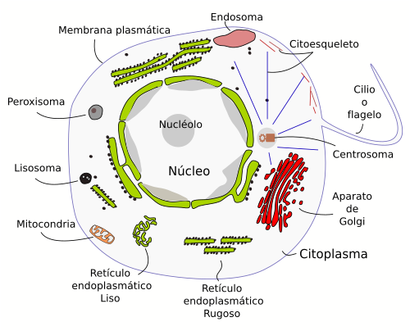

Slide 4
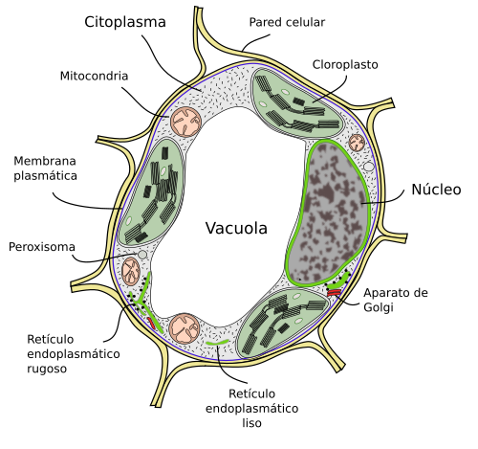

Slide 5
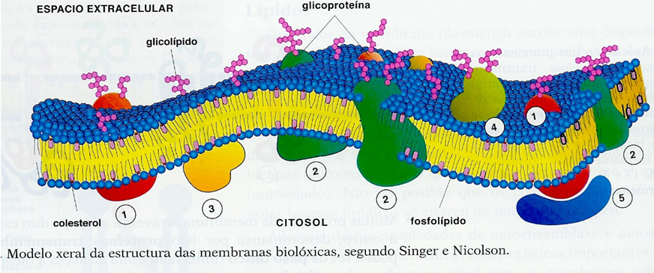

Slide 6
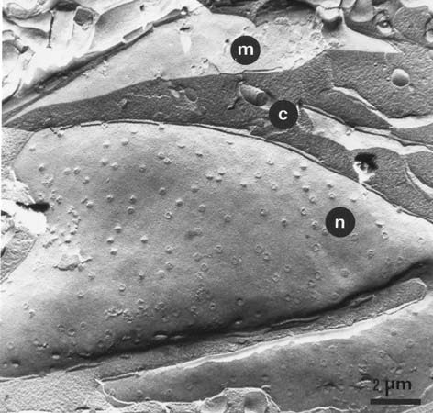
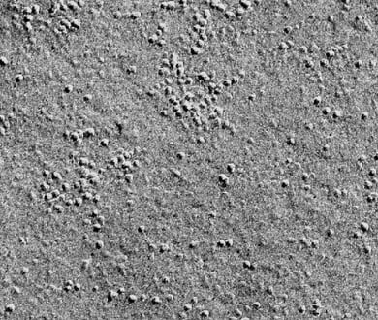
La ESTRUCTURA de la MEMBRANA PLASMÁTICA OBSERVADA por CRIOFRACTURA APOYA la HIPÓTESIS de MOSAICO FLUIDO
A la izquierda se muestra una imagen parcial de una célula vista por criofractura, en la imagen vemos la membrana (m), el citoplasma (c) y el núcleo (n). A la derecha se muestra una ampliación de la membrana plasmática, esta imagen sugiere que las proteínas de membrana -que se observan como granos- se hallan integradas en una superficie constituida por fosfolípidos.

Slide 7
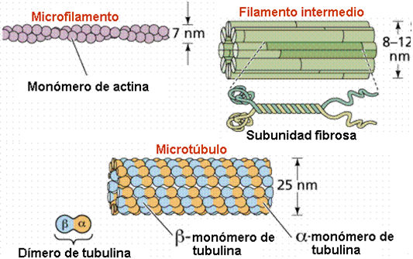
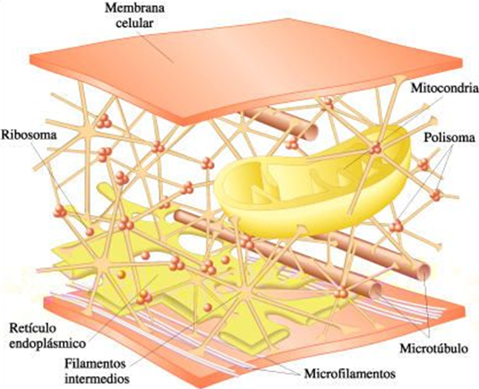

Slide 8
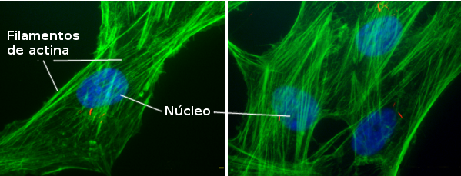

Slide 9
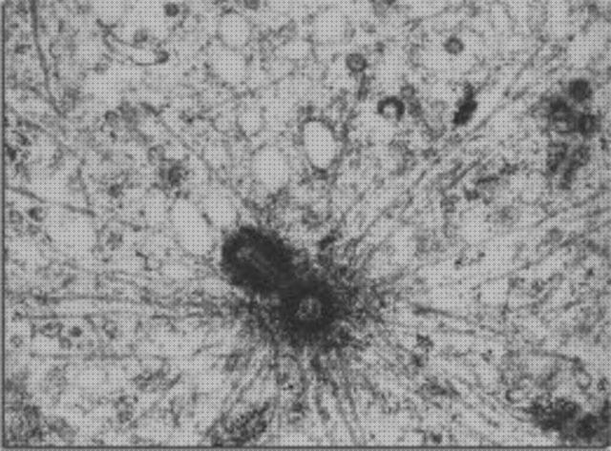
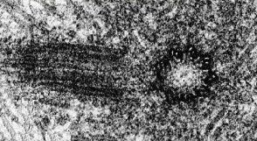
Centrosoma (formado por dous centríolos).

Slide 10
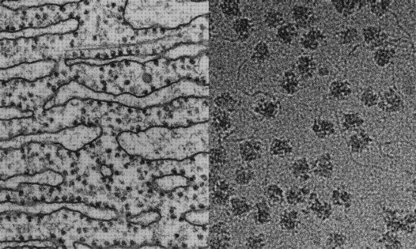
Orgánulos sen membrana. Ribosomas.

Slide 11
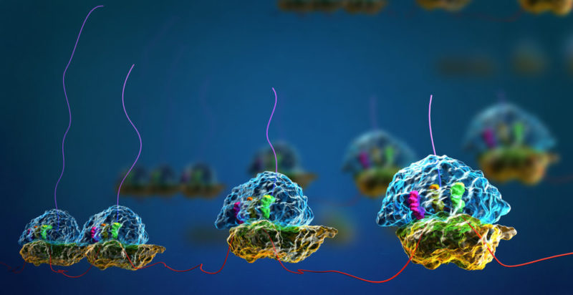

Slide 12
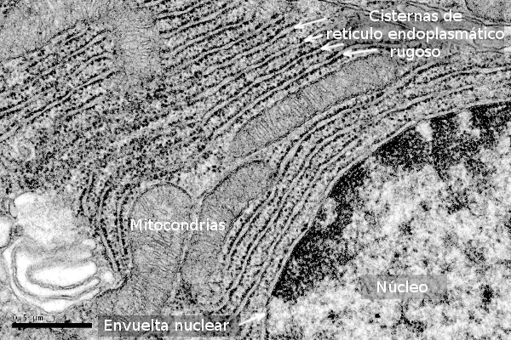

Slide 13
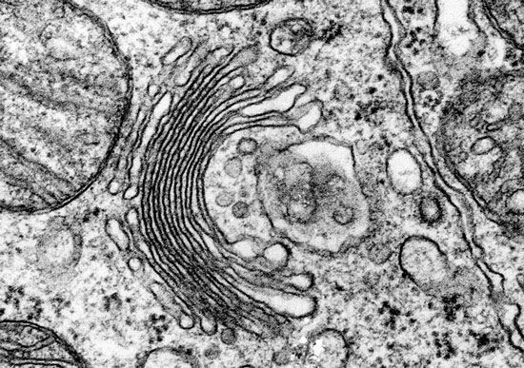
Aparato de Golgi

Slide 14
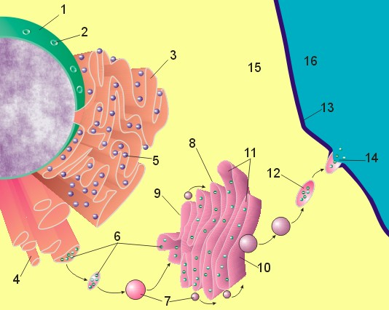
Aparato de Golgi, (en rosa). 3 Retículo endoplasmático rugoso (RER). 4 Retículo endoplasmático liso (REL). 7 Vesícula transportadora. 8 Aparato de Golgi (AG). 9 Cara-Cis del AG. 10 Cara-Trans del AG. 11 Cisterna de AG. 12 Vesícula secretora.

Slide 15
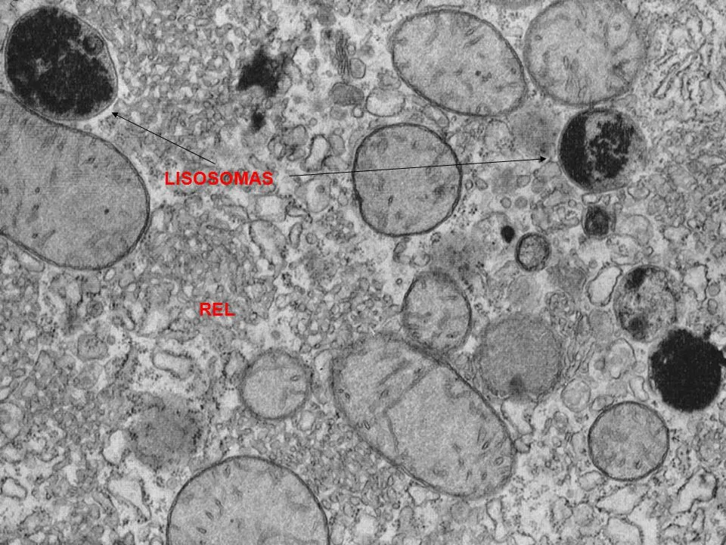

Slide 16
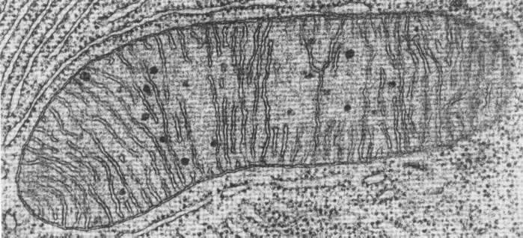

Slide 17
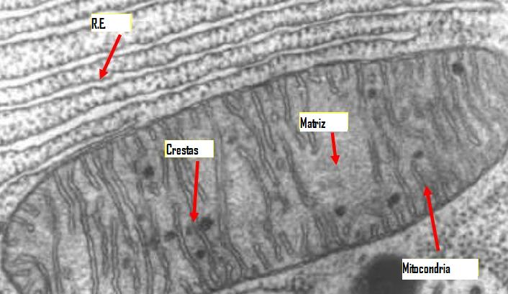

Slide 18
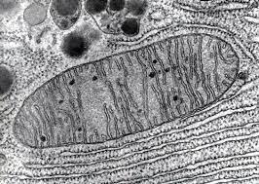
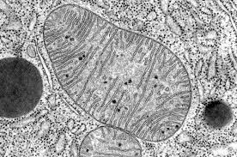

Slide 19
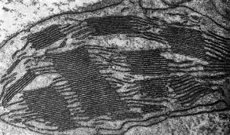
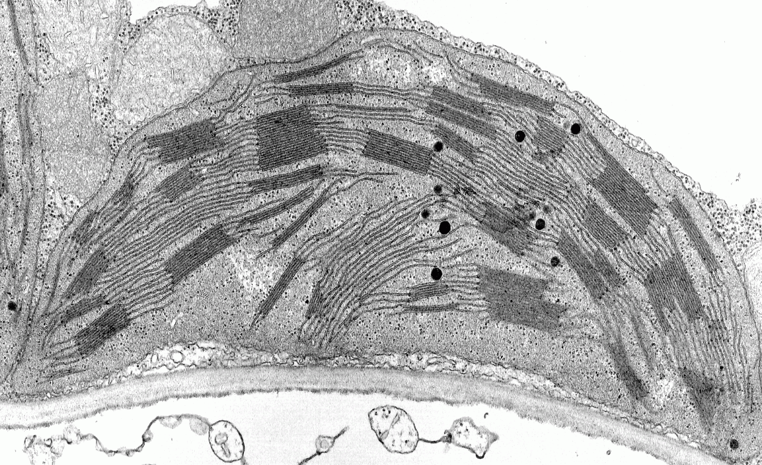

Slide 20
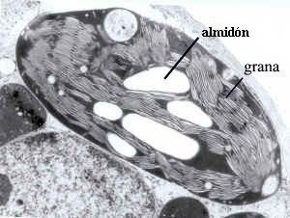
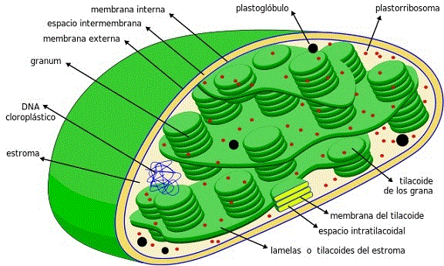

Slide 21
https://xvivo.com/examples/the-inner-life-of-the-cell/

Slide 22
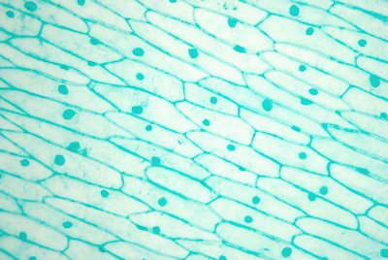

Slide 23
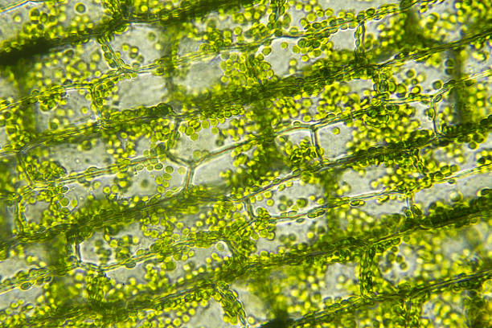

Slide 24
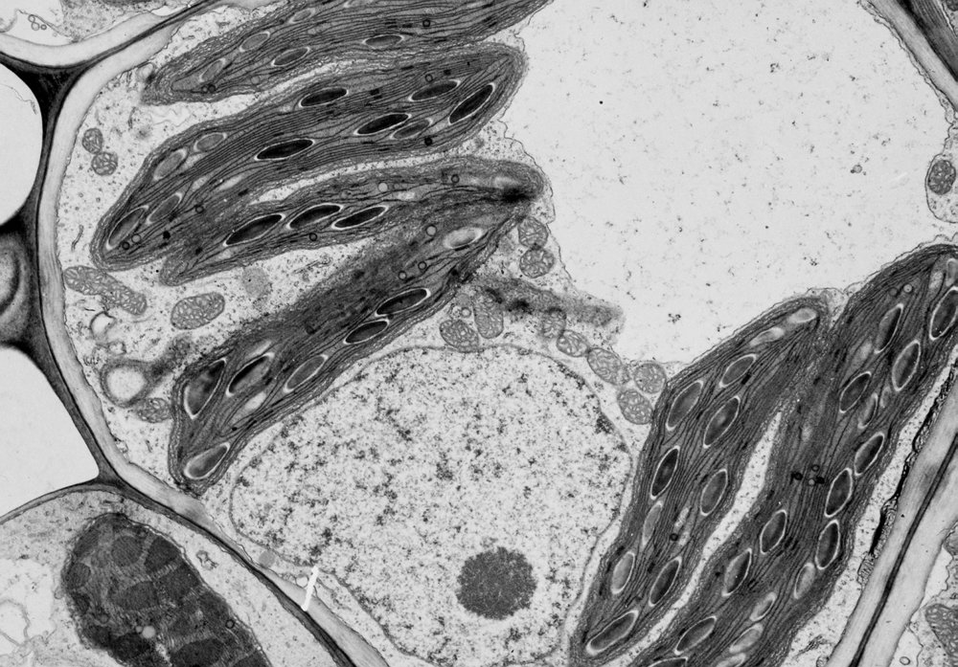

Slide 25
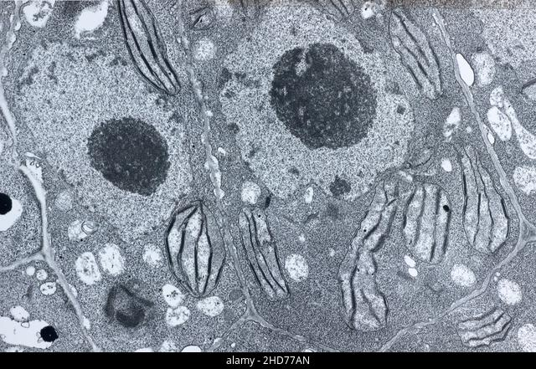

Slide 26
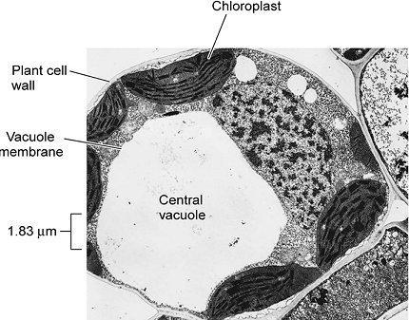

Slide 27
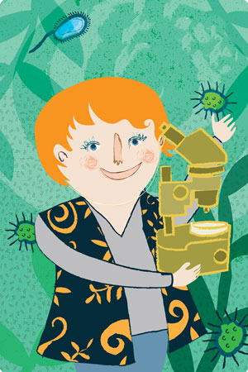
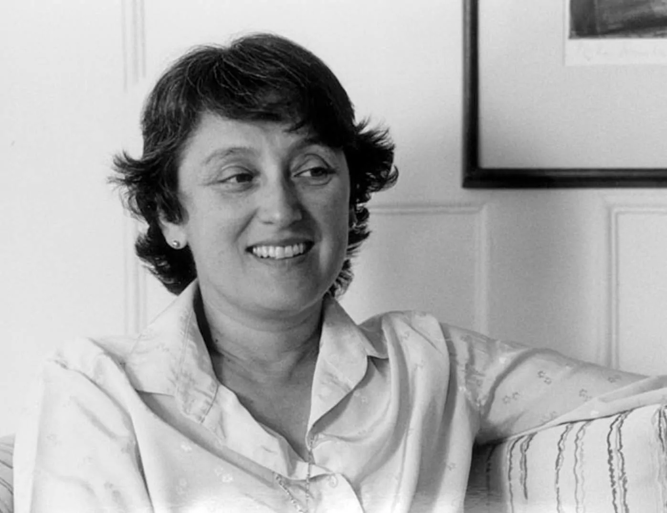
Teoría da endosimbiose
Postulada por Lynn Margulis (1938-2011)

Slide 28
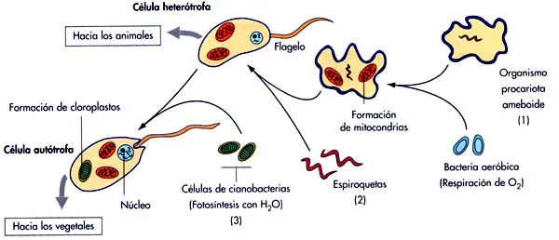
Teoría da endosimbiose
1800 Ma

Slide 29
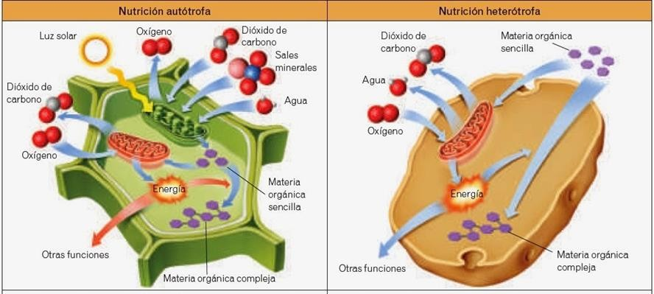
A función de nutrición nas células
Toda célula necesita nutrientes para obter enerxía coa que manter a súa actividade. Dependendo da fonte dos nutrientes as células poden ser autótrofas ou heterótrofas.

